Slide 1
Actividad integradora: Planificación: Objetivos-Metas
Nombre: César Agustín Parra Juárez
Módulo 23: Tecnologías emergentes para la administración y gestión
Grupo: M32C3G11-056
Nombre del facilitador: Martha García Dolores
Proyecto: Reforestar y mejorar los parques de la colonia Industrias del Vidrio

Slide 2
Descripción del proyecto.
Reforestar y mejorar los parques de la colonia Industrias del Vidrio.
Este proyecto esta enfocado para reforestar y mejorar los parques de la colonia Industrias del Vidrio, es relevante, porque los parques están en completo abandono y en total descuido por parte de las autoridades locales y las personas lo están usando como basurero, tirando escombro, llantas, ramas secas, etc.
El propósito de este taller es aprender las técnicas de reforestación y poder seleccionar y plantar los árboles regionales que le mejor le convengan al tipo de clima que tenemos en la ciudad, además de mejorar y mantener limpios los parques para el disfrute de los vecinos de la colonia.
Las personas que me ayudarán a hacerlo posible son los vecinos de mi colonia Industrias del Vidrio, y la importancia de llevarlo a cabo es que contaríamos con espacios limpios y llenos de árboles donde las personas puedan pasar el tiempo en familia y con sus amigos, además de que los jóvenes y niños cuenten con espacios donde puedan pasear y practicar deportes, rodeados de la naturaleza.

Slide 3
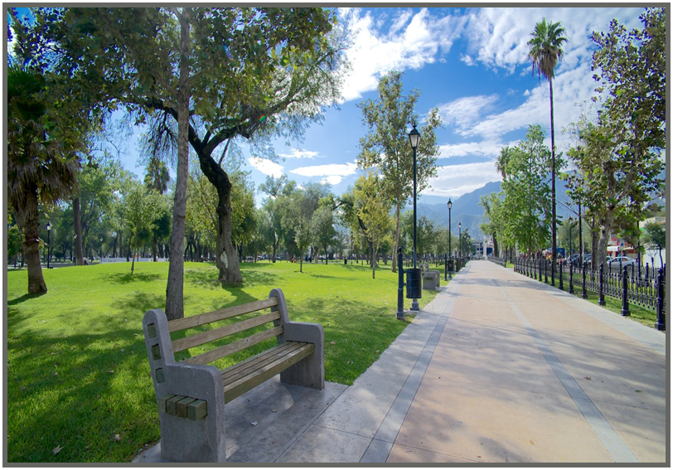
Objetivo General:
Crear un taller para los vecinos de la colonia Industrias del Vidrio, para aprender a reforestar y mantener los parques limpios; a través de pláticas, carteles y folletos informativos.
Objetivos:
Crear conciencia sobre los beneficios de cuidar y mantener los árboles en los parques de la colonia Industrias del Vidrio.
Promover las especies nativas de árboles en los parques de la colonia Industrias del Vidrio en Monterrey, Nuevo León.
Informar sobre la importancia de cuidar y mantener limpios los parques de la colonia Industrias del Vidrio.

Slide 4
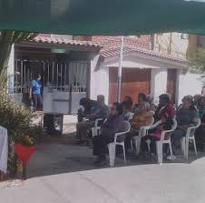
Crear conciencia sobre los beneficios de cuidar y mantener los árboles en los parques.
Metas:
Tener pláticas sobre la importancia de contar con árboles en los parques de la colonia.
Crear folletos sobre los beneficios que nos dan, al tener árboles en los parques en la colonia Industrias del Vidrio.

Slide 5
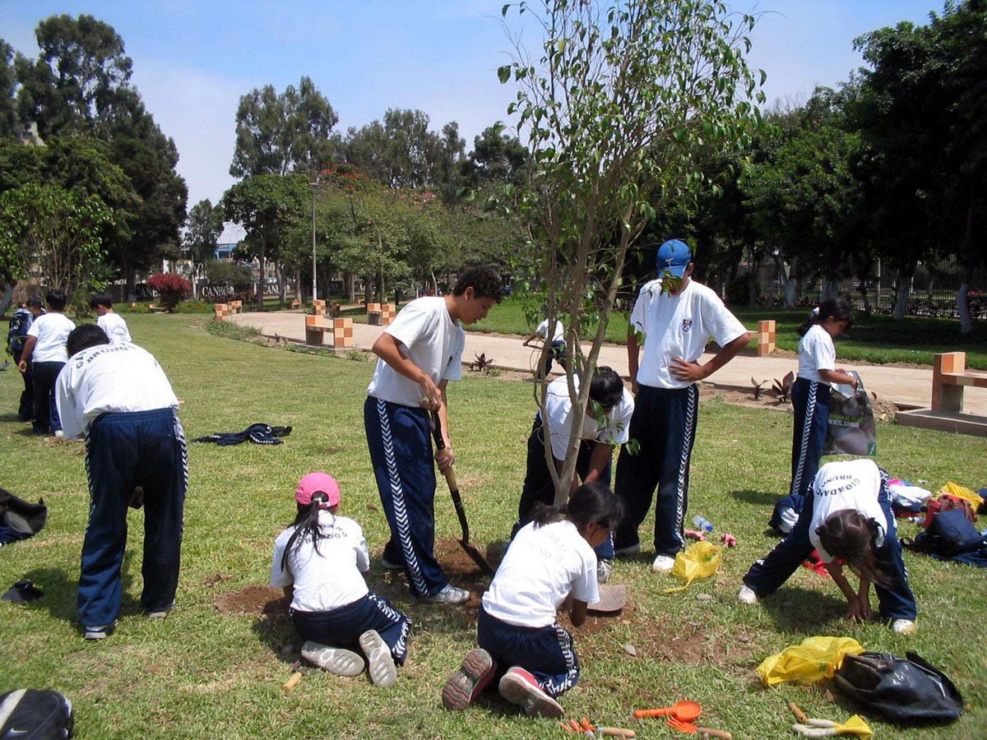
Promover las especies nativas de árboles en los parques de la colonia Industrias del Vidrio en Monterrey, Nuevo León.
Metas:
Informarse con un experto forestal sobre los tipos de árboles regionales que existen en la ciudad de Monterrey, Nuevo León.
Entregar folletos informativos sobre las técnicas de reforestación y que tipo de árboles le convienen al tipo de clima que tenemos en la ciudad de Monterrey, Nuevo León.

Slide 6

Informar sobre la importancia de cuidar y mantener limpios los parques de la colonia Industrias del Vidrio en Monterrey, Nuevo León.
Metas:
Crear carteles donde se prohíba tirar basura en los parques.
Realizar folletos sobre las enfermedades que se pueden contagiar por la basura y desechos en los parques.

